Slide 1
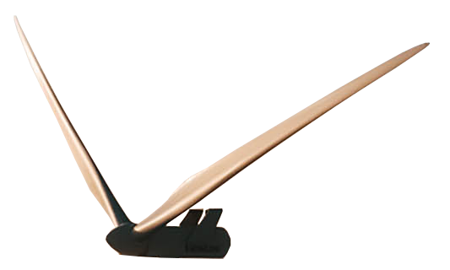
CENTINELA ACÚSTICO IA
Sistema de prevención de ruidos para parques y centrales

Slide 2
INNERGEX EN EL MUNDO
100%
Energía renovable
4.412 MW
Capacidad instalada bruta
hoy
42 hidro
36 eólicos
89
operaciones
8 solares
4 almacenamiento
2 hidro
futuro
11 eólicos
17
desarrollo
2 solares
CHILE
743 MW
en operación
1.537 MW brutos
+10.288 MW
1 almacenamiento

Slide 3
Innergex en Chile
PV SALVADOR
PHOTOVOLTAIC PLANT
68 MW
Total general
808 MW
SALVADOR
BESS
50 MW
+ SALVADOR
BESS II
20 MW
PAMPA ELVIRA SOLAR
THERMO SOLAR PLANT
34 MWt
PV SAN ANDRÉS
PHOTOVOLTAIC PLANT
51 MW
743 MW
capacidad instalada
+
65 MW
en construcción
SAN ANDRÉS
BESS I-II
77 MW
SARCO
WIND FARM
170 MW
GUAYACÁN
HYDROELECTRIC POWER PLANT
12 MW
Desarrollamos | Construimos | Operamos
CUEL
WIND FARM
33 MW
DUQUECO
HYDRO COMPLEX
(3 plants)
143 MW
+ RUCACURA
HYDRO
3 MW
+ Diversidad geográfica y tecnológica
+ Estándar ESG
AURORA
WIND FARM
129 MW
LICÁN
HYDRO POWER PLANT
18 MW
EN CONSTRUCCIÓN

Slide 4
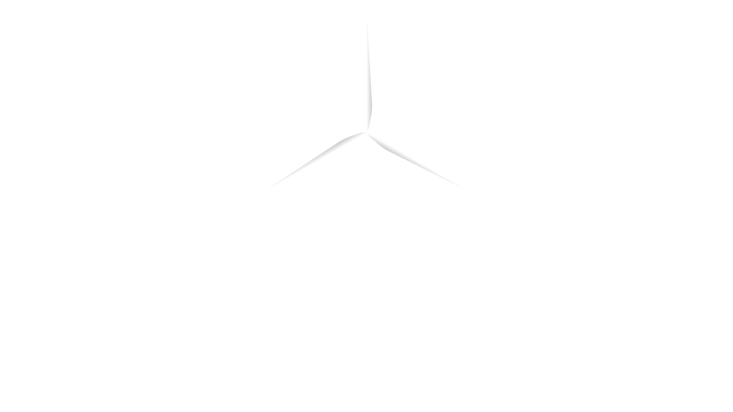


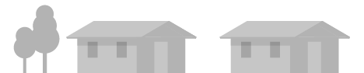
En la operación de un parque eólico, el ruido es un desafío constante de la operación
RUIDO MECÁNICO
RUIDO AERODINÁMICO
El Decreto Supremo N° 38
define los límites máximos de ruido que debe respetar una operación de este tipo:
65 dBA DÍA
50 dBA NOCHE
¿Cuál es el impacto del ruido?
Puede afectar la salud de las personas y la relación con las comunidades cercanas

Slide 5
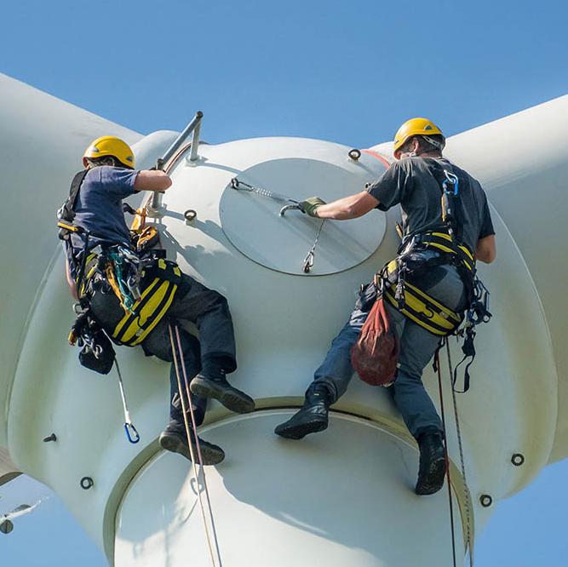

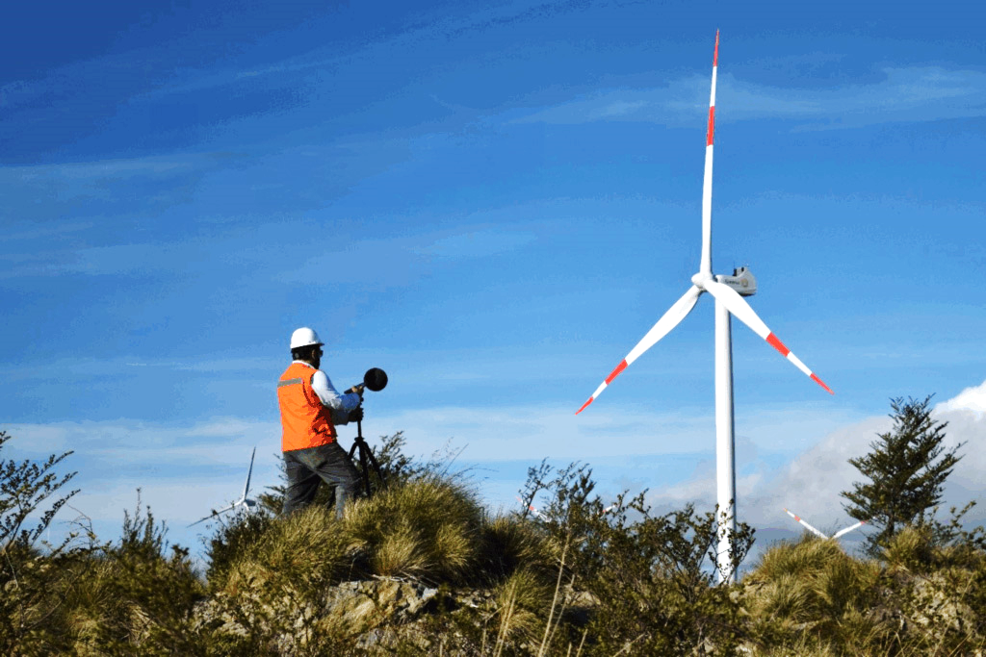

Los métodos de medición convencionales
no permiten anticiparse a posibles incidentes
RUIDO MECÁNICO
Mientras el equipo está en operación, no es posible ingresar para estudiar sus posibles causas
RUIDO AERODINÁMICO
Monitoreo puntual realizado con sonómetro por un especialista en terreno.

Slide 6
Por eso, a partir de un trabajo colaborativo, desarrollamos una
que combina
solución innovadora
experiencia en la industria,
talento local y tecnología de punta.

Slide 7

CENTINELA ACÚSTICO IA
¿CÓMO FUNCIONA?

Slide 8
CENTINELA ACÚSTICO IA
¿CÓMO FUNCIONA?
MONITOREO
ANÁLISIS
ALERTA
RESPUESTA
Red de receptores que operan 24/7
Plataforma centralizada de datos con IA
Sistema de información en tiempo real
Medidas preventivas basadas en evidencia

Slide 9
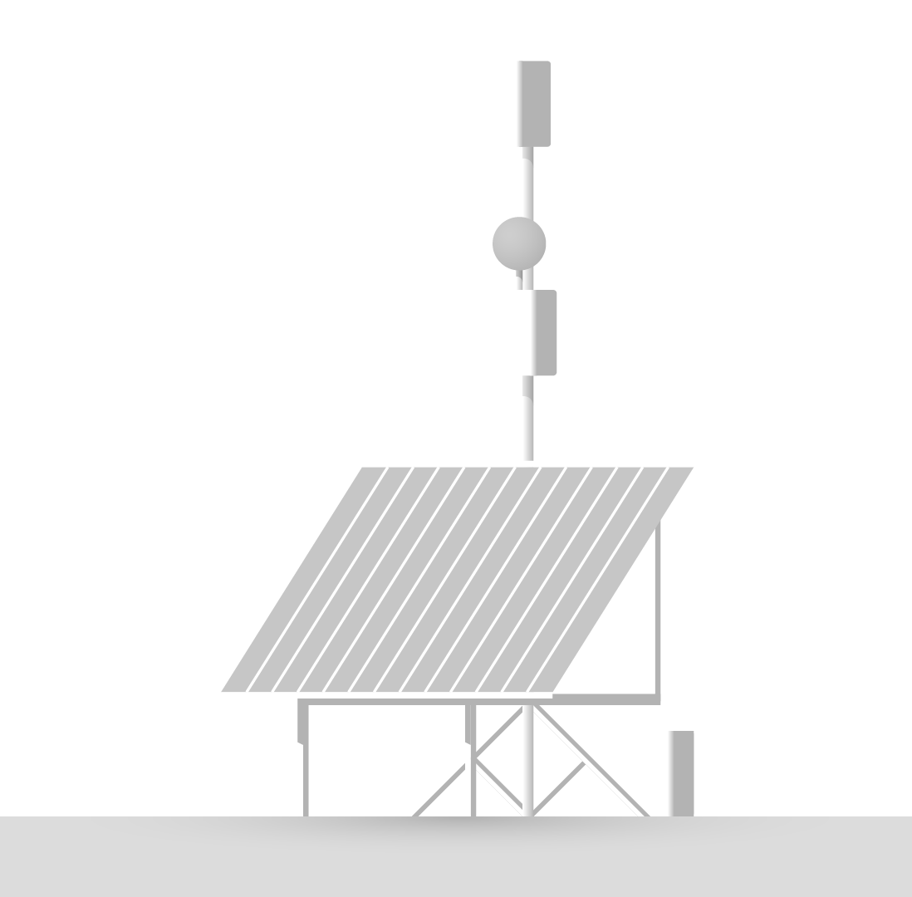

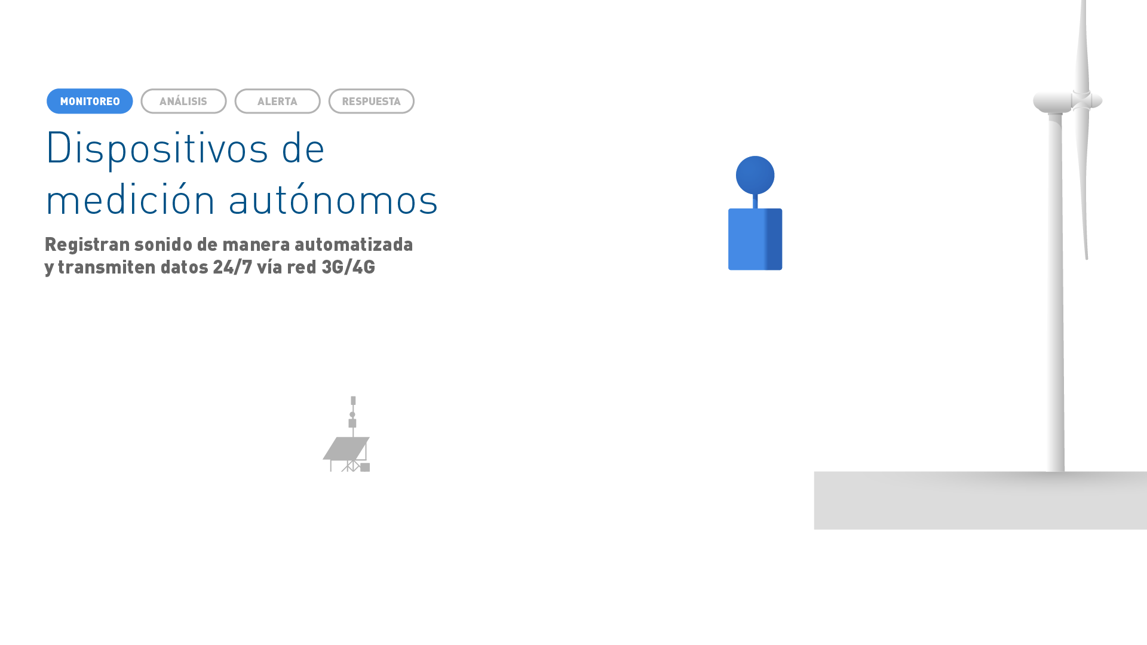
MONITOREO
ANÁLISIS
ALERTA
RESPUESTA
Dispositivos de medición autónomos
MICRÓFONO
Equipo SONOline
Registran sonido de manera automatizada y transmiten datos 24/7 vía red 3G/4G
PANEL SOLAR
BATERÍA

Slide 10
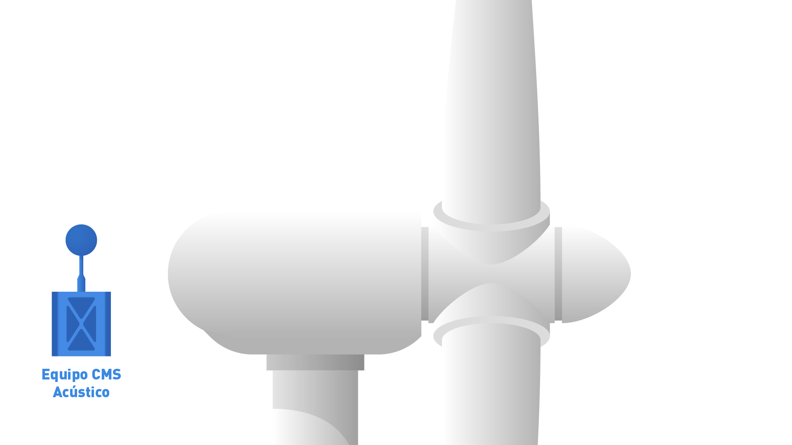
MONITOREO
ANÁLISIS
ALERTA
RESPUESTA
Dispositivos de medición autónomos
Registran sonido de manera automatizada y transmiten datos 24/7 vía red 3G/4G
TECHO DE NACELLE
MICRÓFONO
MAIN BEARING
Equipo CMS Acústico
PLATAFORMA YAW

Slide 11


MONITOREO
ANÁLISIS
ALERTA
RESPUESTA
Distribución
de dispositivos
Parque Eólico Cuel
Los Ángeles, Bío Bío
Red de sensores
22 turbinas
11 ambientales

Slide 12

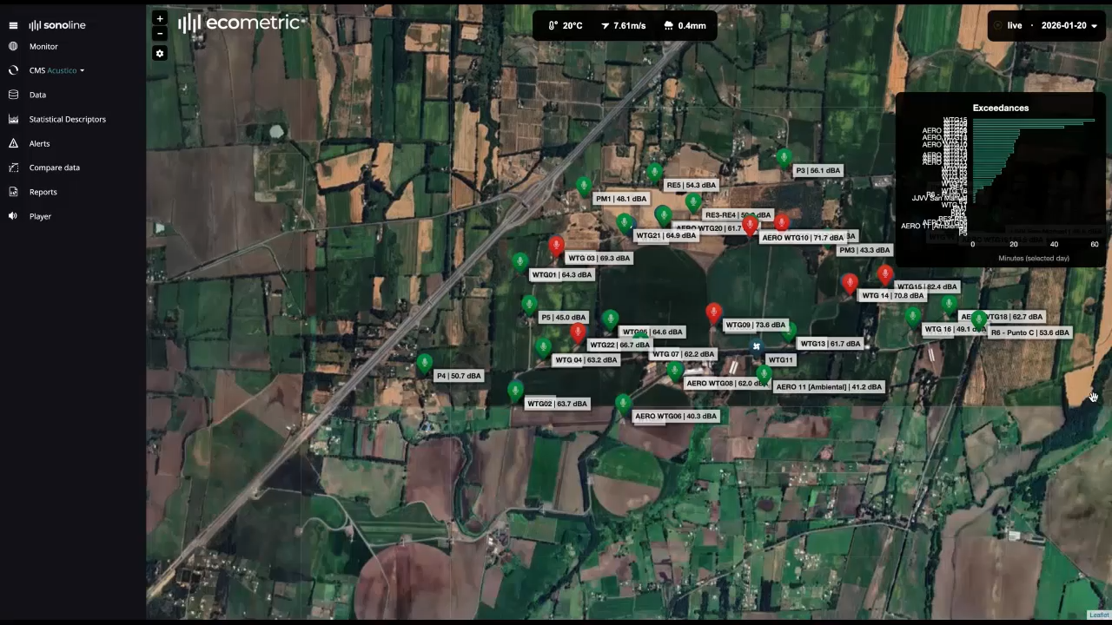
MONITOREO
ANÁLISIS
ALERTA
RESPUESTA
Modelo de IA con datos centralizados
El sistema centraliza los datos
y los procesa mediante un modelo de IA entrenado en condiciones reales
Monitoreo acústico
Catálogo
de ruidos
Análisis/
clasificación
Monitoreo acústico
Catálogo
de ruidos
Análisis/
clasificación
Visualización

Slide 13
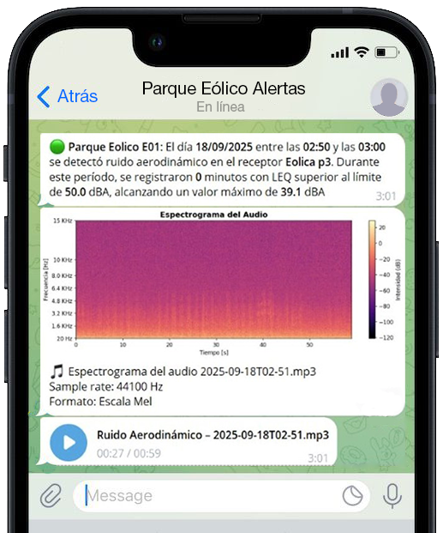

MONITOREO
ANÁLISIS
ALERTA
RESPUESTA
El sistema genera notificaciones
con información objetiva y detallada según el nivel de riesgo
Normal operation
Anomaly

Slide 14

MONITOREO
ANÁLISIS
ALERTA
RESPUESTA
EFICIENCIA OPERACIONAL
La capacidad de identificar sonidos permite detectar anomalías y anticiparse a fallas en los equipos
EJEMPLO
Del dato a la acción
Alerta por anomalía en turbina
Análisis de datos con IA
Envío de informe al fabricante
Mantenimiento preventivo
A través de alertas tempranas, informes mensuales y protocolos preventivos
IMPACTO SOCIOAMBIENTAL
El monitoreo continuo entrega información objetiva y oportuna para el cumplimiento normativo
EJEMPLO
Reclamo de vecinos por ruido
Localización y verificación
Reducción RPM en turbina
Reporte con datos para autoridad

Slide 15
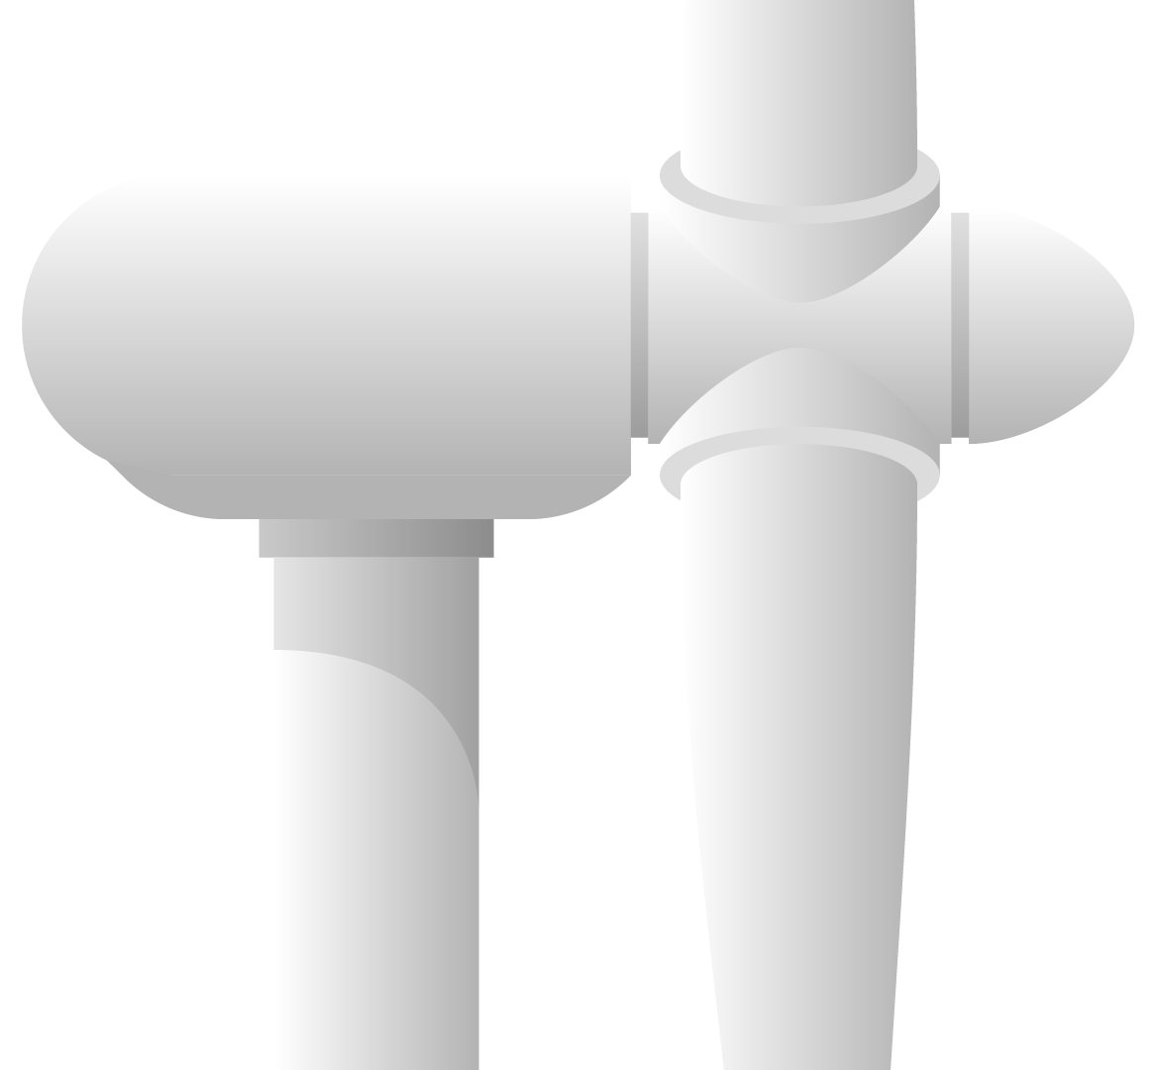
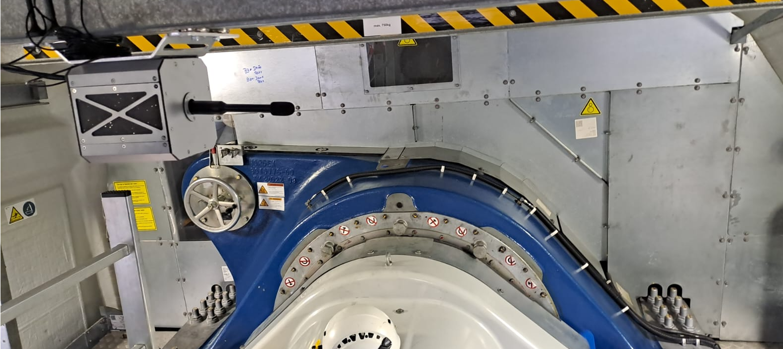
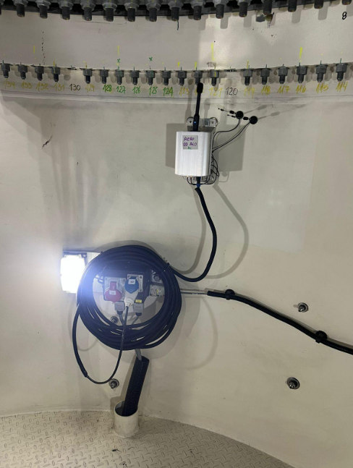
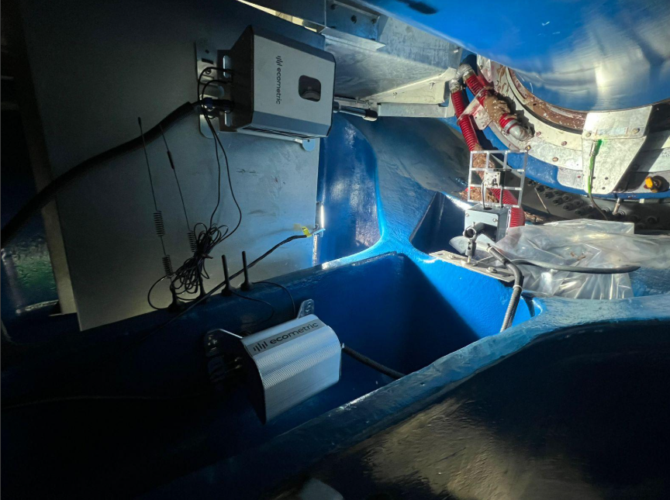
Alertas en línea
TECHO DE NACELLE
Al momento de generarse la superación de la banda establecida,
se genera una alerta que es enviada vía mensajería instantánea.
Esta se recibe y se procede a
analizar el ruido.
MAIN BEARING
PLATAFORMA YAW
3 Equipos CMS Acústicos

Slide 16
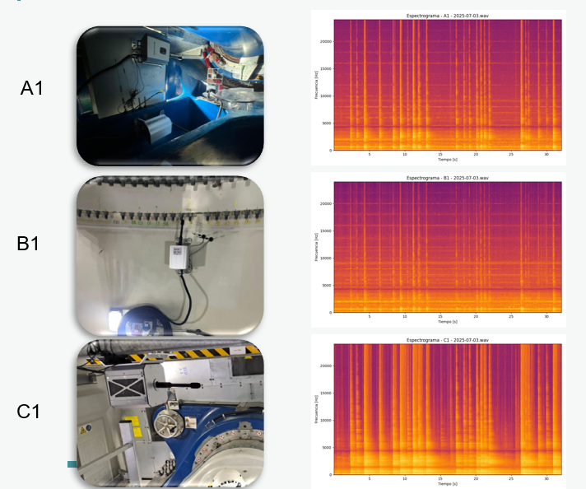
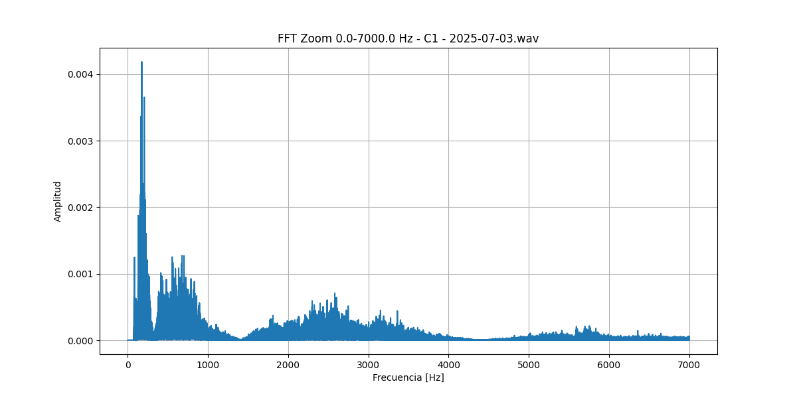
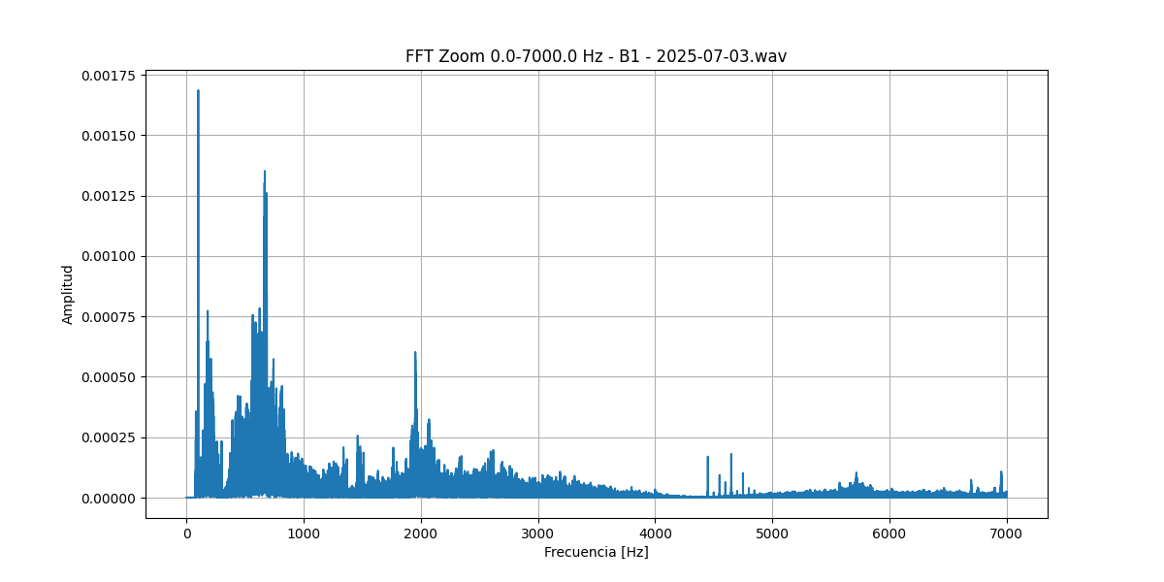
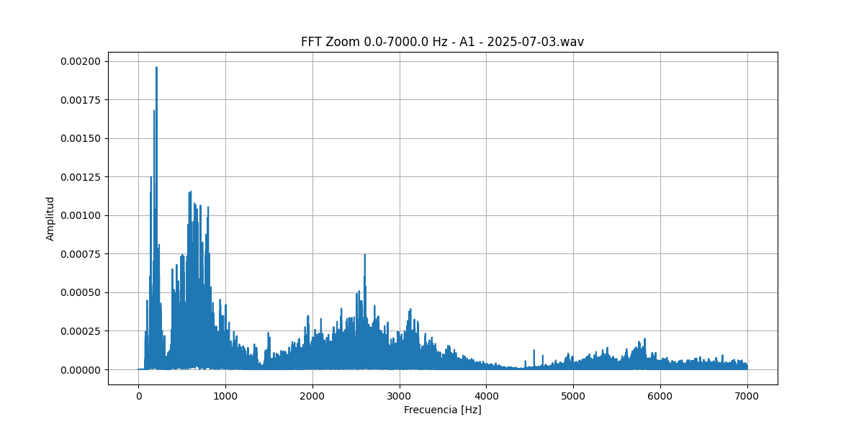
TECHO DE NACELLE
PLATAFORMA YAW
MAIN BEARING
Hasta 100 FS
Hasta 75 FS
Hasta 125 FS

Slide 17
CASO TURBINA 11
BENEFICIOS
La turbina 11 emitió una alerta por ruidos que superaban la banda, tras analizarlos junto al fabricante (Goldwind) se determinó una falla de aislación en el generador.
Esta detección temprana evitó daños significativos, reparaciones costosas y redujo el tiempo total fuera de operación del parque.
Identificación temprana de anomalía
permitiendo prevenir una falla mecánica
-40% tiempo de inactividad
por mantenimiento de turbinas
Respaldo para garantías Full Service
con evidencia sólida de anomalías
Ahorro de al menos USD 60.000
por costos de intervención en emergencia

Slide 18

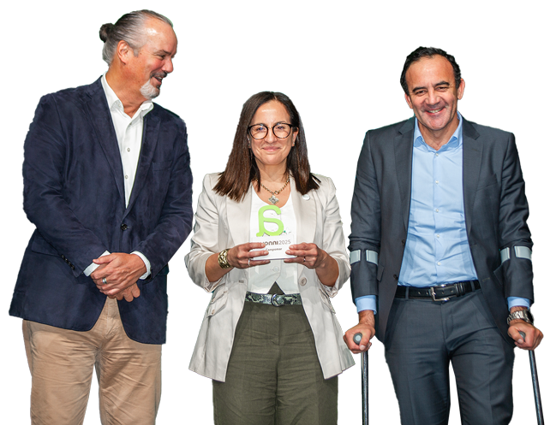
Esta solución fue reconocida por su innovación
a nivel nacional
PREMIO AVONNI 2025

Slide 19
PRÓXIMOS PASOS

Slide 20
PRÓXIMOS PASOS
NUEVO ESTÁNDAR DE MONITOREO
Elevar el estándar del monitoreo acústico para aumentar su precisión, anticipando la nueva normativa de ruido eólico y asegurando su cumplimiento en el largo plazo.
¿Qué incorpora el nuevo estándar?
→ Mediciones de viento
→ Análisis de nivel L90

Slide 21

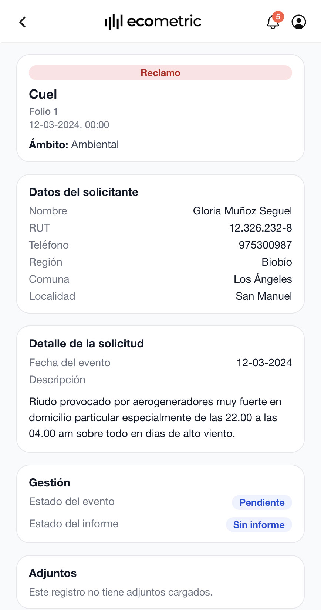
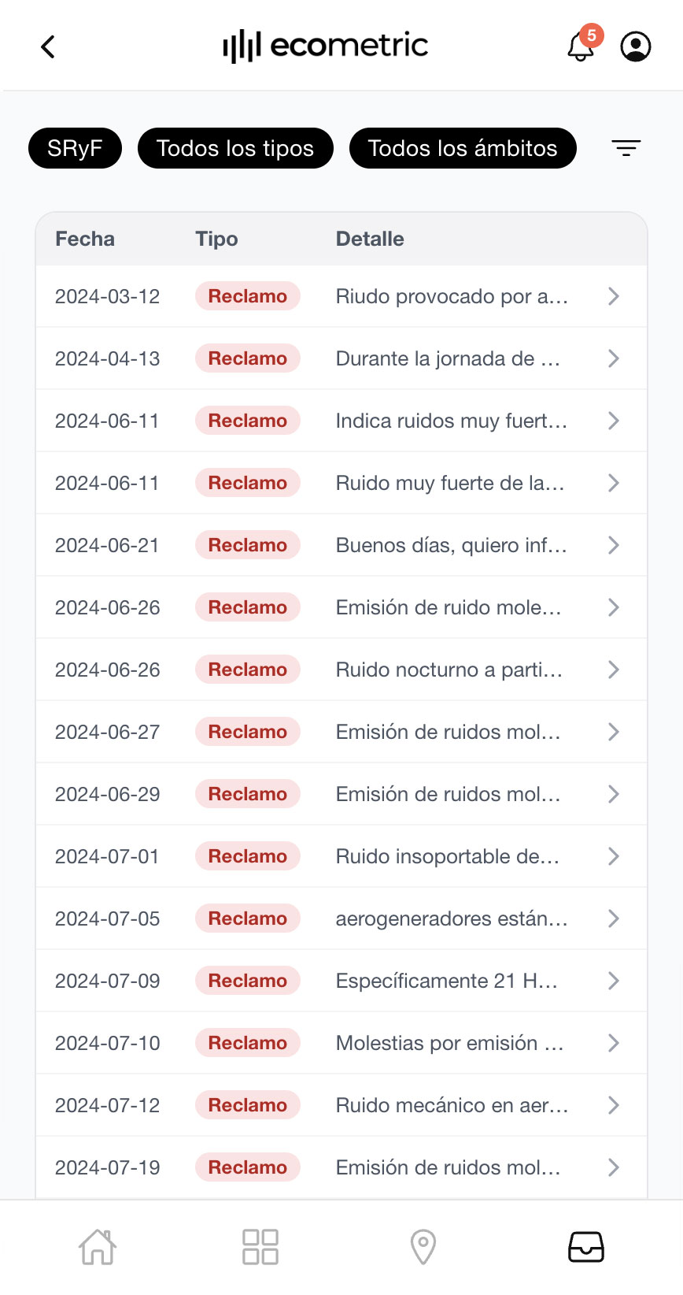
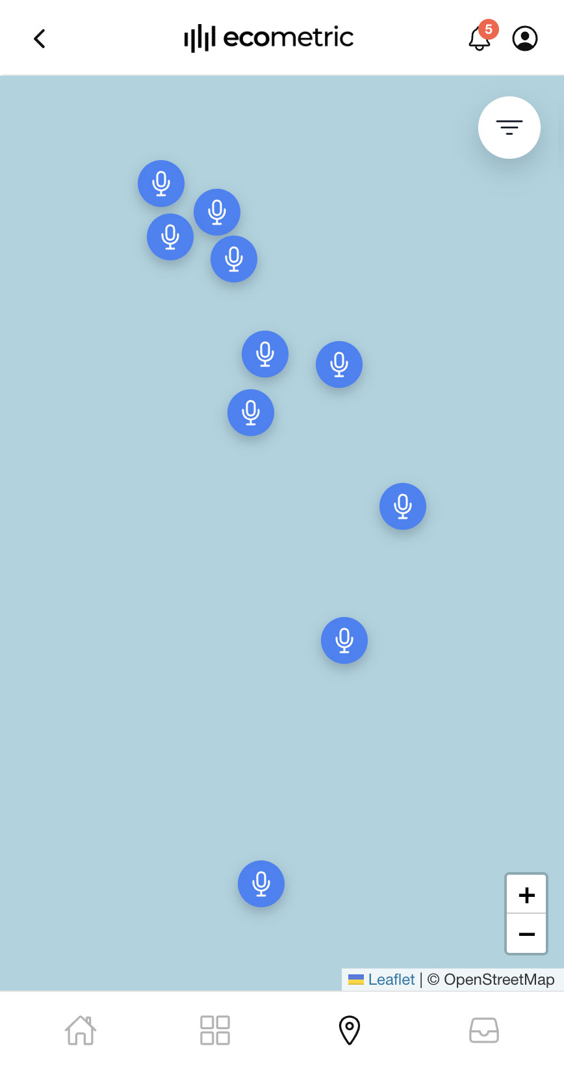
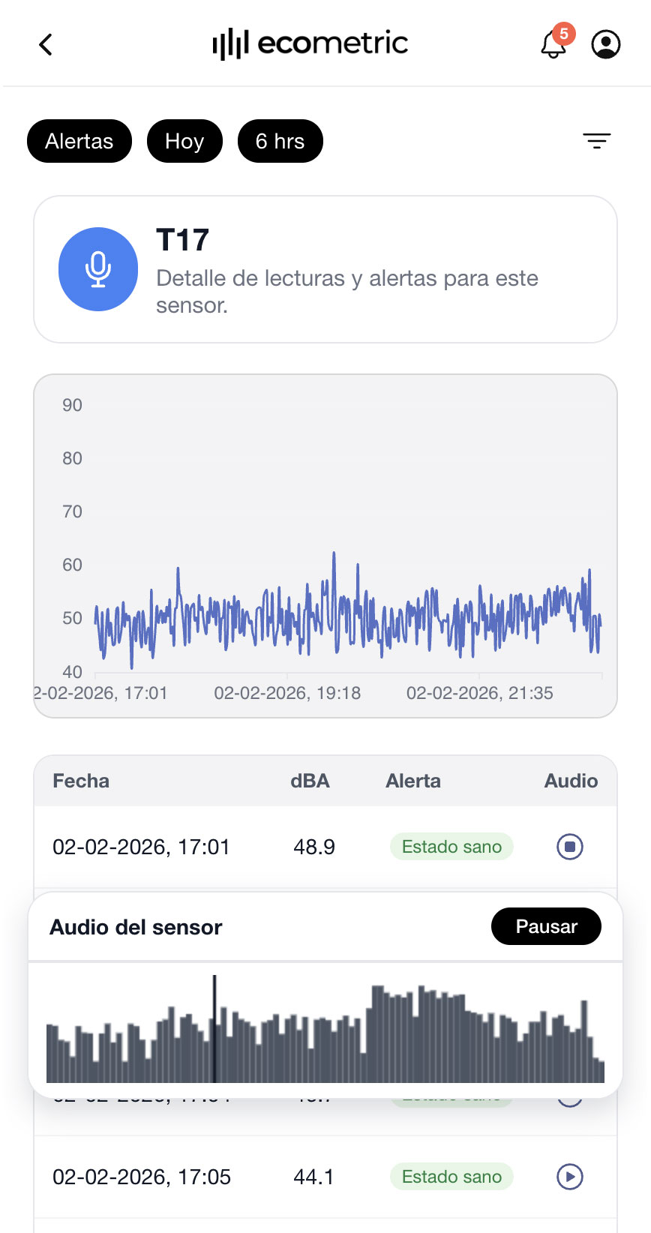
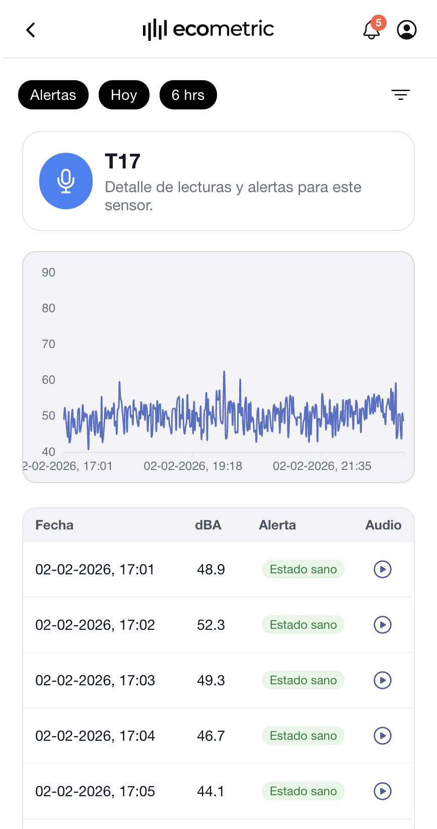
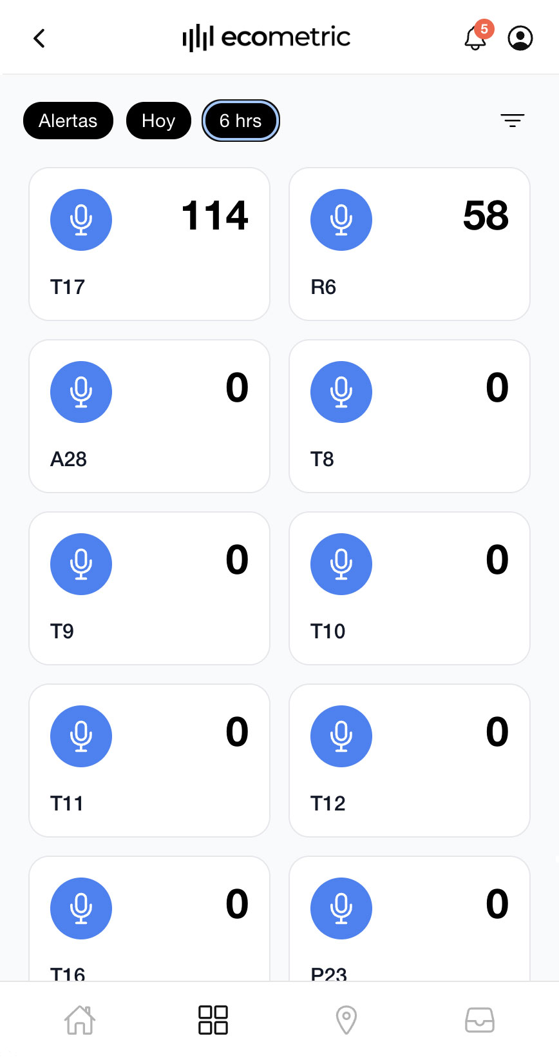
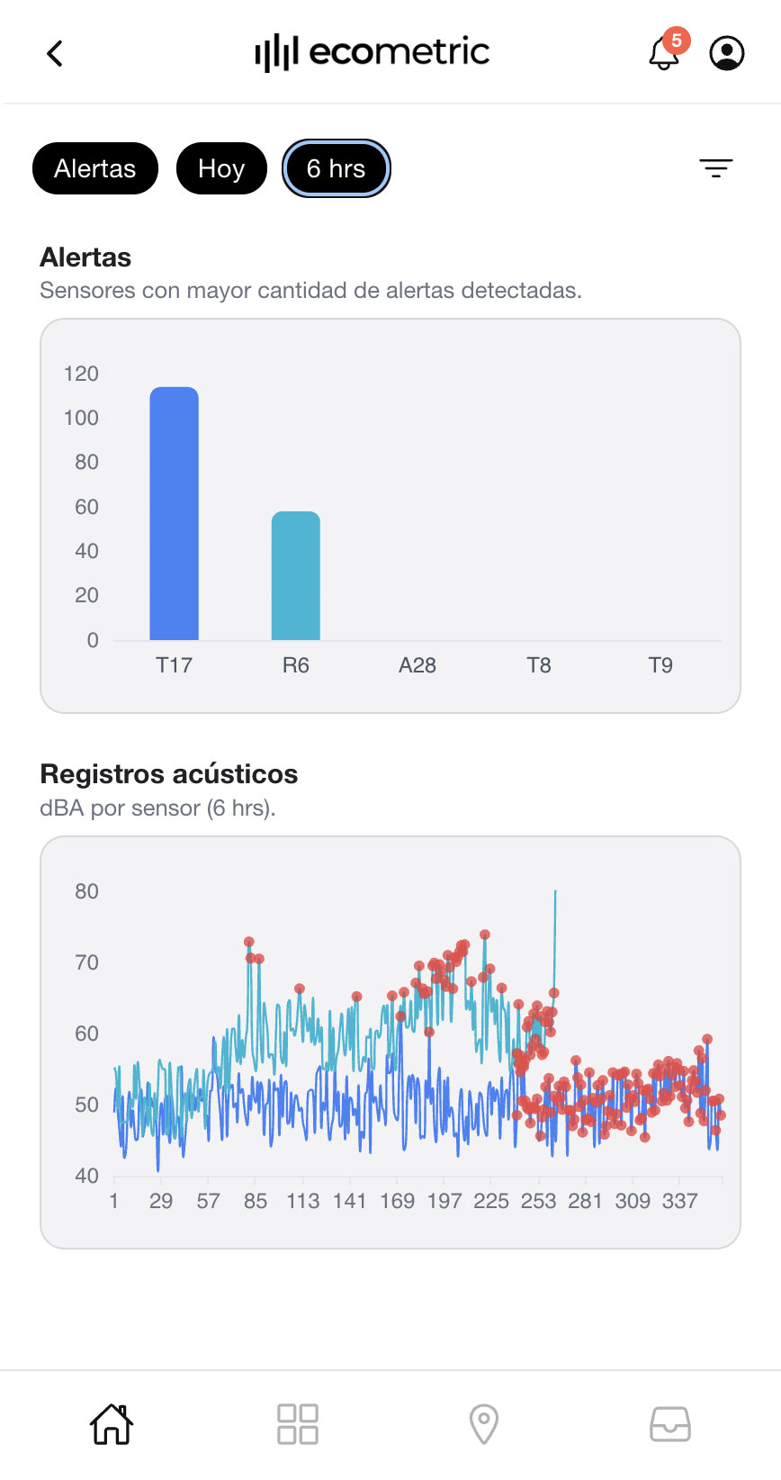
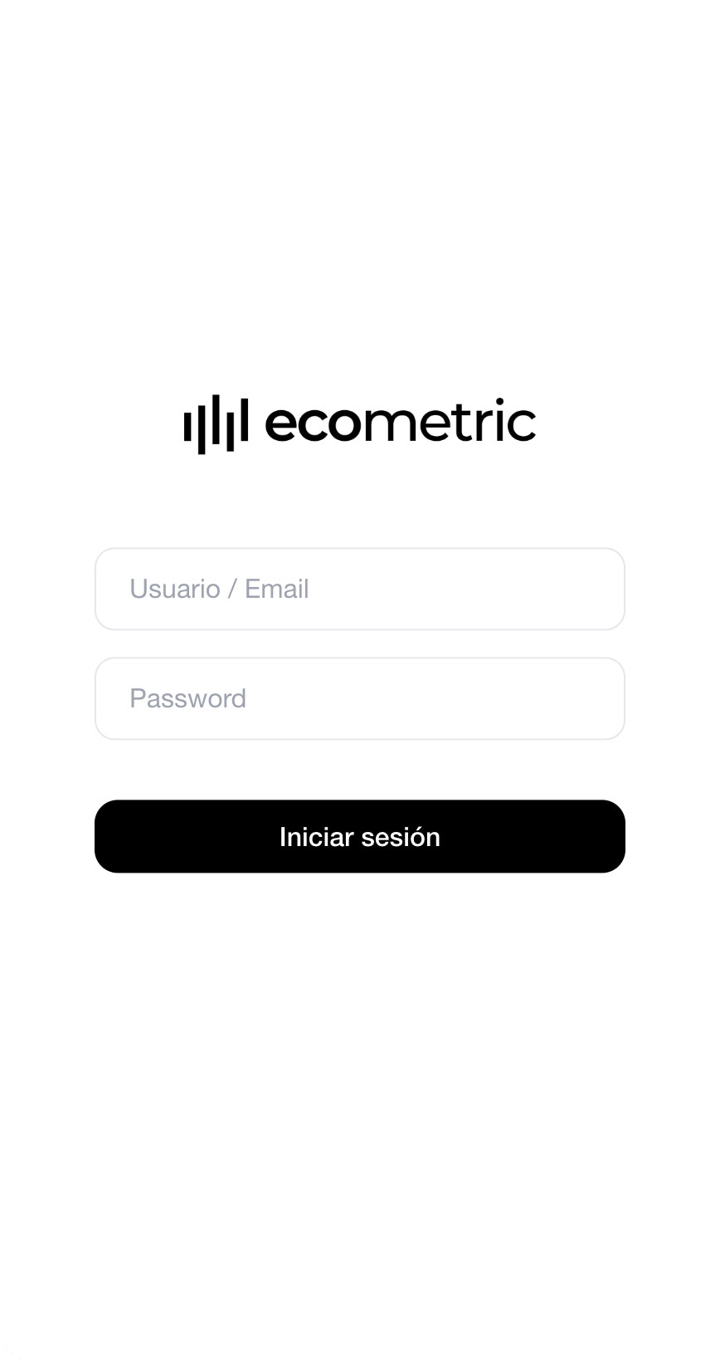
PRÓXIMOS PASOS
APP ECOMETRIC
Desarrollo de app móvil para el seguimiento de datos, reclamos y notificaciones en línea de los sistemas de monitoreo.

Slide 22
PRÓXIMOS PASOS
INTEGRACIÓN DE SONOLINE CON SCADA
Integrar monitoreo acústico con SCADA, centralizando todos los datos en un sistema que facilite su acceso y visualización para la toma de decisiones.

Slide 23
PRÓXIMOS PASOS
IMPLEMENTACIÓN EN PARQUE EÓLICO AURORA
Región de Los Lagos

Slide 24
PRÓXIMOS PASOS
MONITOREO ACÚSTICO EN HIDROELÉCTRICAS
Aplicación de sistema CMSacústico entrenado con IA para optimizar
la operación y anticipar eventos
en turbinas hidroeléctricas

Slide 25
PRÓXIMOS PASOS
DIVERSIFICACIÓN DEL MONITOREO AMBIENTAL
Expandir el monitoreo ambiental en parques eólicos, instalando una nueva red de sensores para la observación de avifauna.

Slide 26
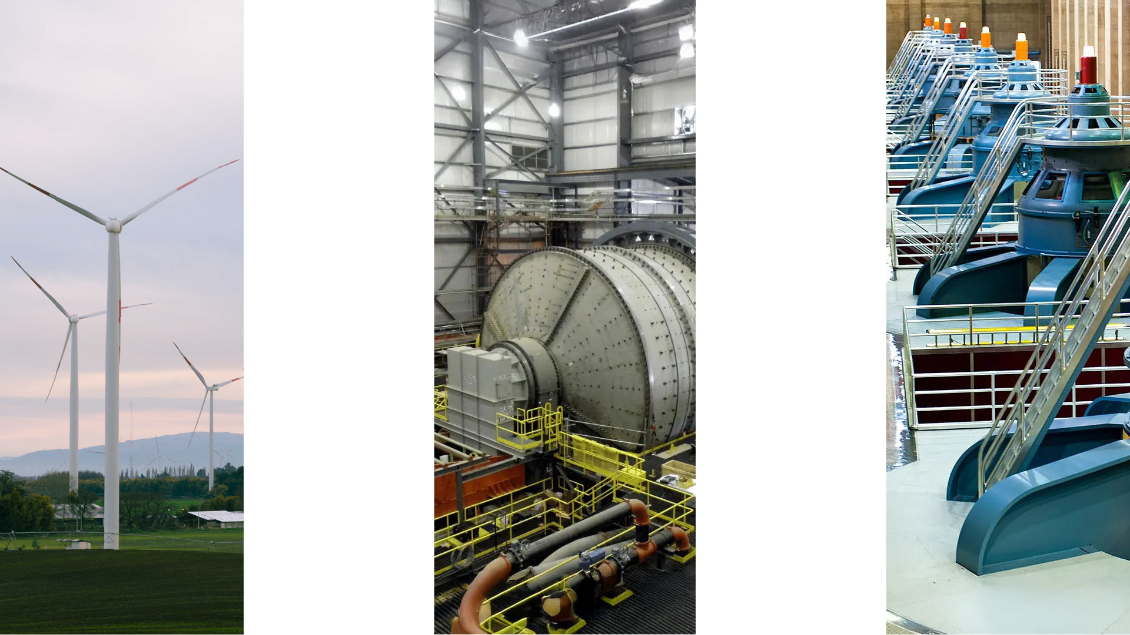
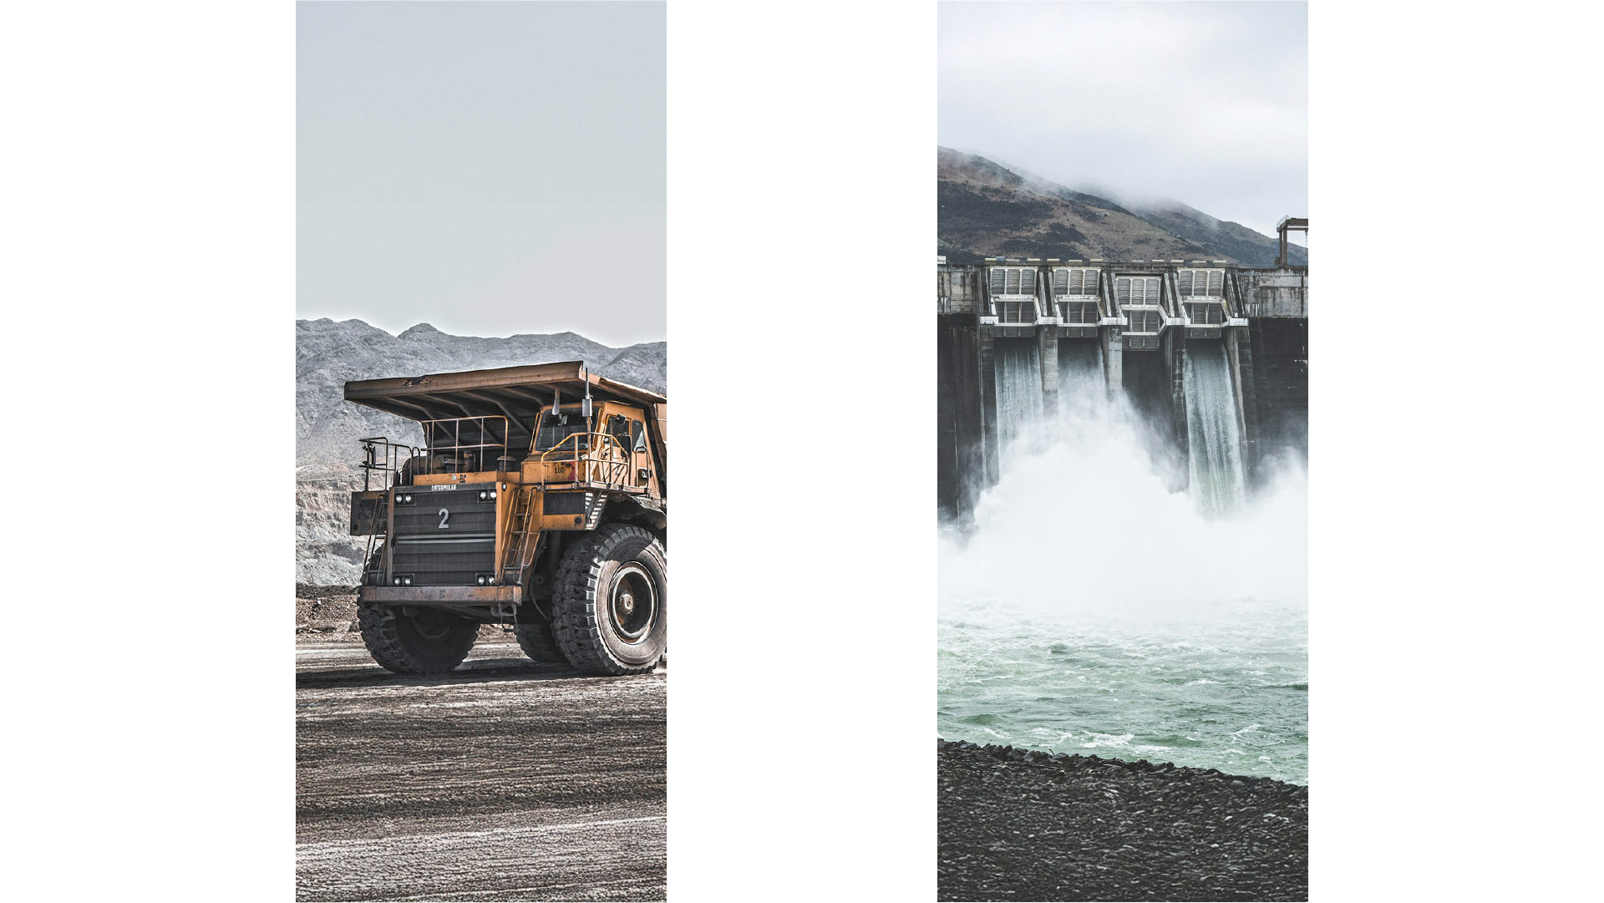
Solución local
A ESCALA GLOBAL

Slide 27
CENTINELA ACÚSTICO IA
Sistema de prevención de ruidos para parques y centrales

